Slide 1
Monitorização liderada pela comunidade de programas e políticas relacionados com o VIH, a tuberculose e a malária
Um guia que visa apoiar a inclusão da monitorização liderada pela comunidade (MLC) nos pedidos de financiamento ao Fundo Global
O guia completo pode ser encontrado online em https://bit.ly/clm_guide
Notes:
O Guia completo pode ser encontrado online em https://www.differentiatedservicedelivery.org/Resources/Resource-Library/CLM-guide-GF-funding-requests

Slide 2
Índice
Sobre este guia
Sobre o financiamento do Fundo Global em 2023–2025
Como utilizar este guia
Descrever a MLC no âmbito do Quadro Modular do Fundo Global
Defender a MLC como uma prioridade
Descrever os custos e orçamentos da MLC
Resumir a MLC no formulário de Pedido de Financiamento do Fundo Global
Anexos

Slide 3
Abreviaturas
MCP Mecanismo de Coordenação do País MLC Monitorização liderada pela comunidade
DCG Direitos Comunitários e Género (Fundo Global)
RSC Reforço dos sistemas comunitários
CAS Comité de Aprovação de Subvenções
MCR Mecanismo de Coordenação Regional
SSRS Sistemas de saúde resilientes e sustentáveis
TB Tuberculose
PAT Painel de Análise Técnica (Fundo Global)

Slide 4
Sobre este guia
Este guia destina-se a apoiar a inclusão da monitorização liderada pela comunidade (MLC) nos pedidos de financiamento ao Fundo Global de Luta contra a SIDA, a Tuberculose e a Malária, bem como consultas, diálogos e documentos estratégicos nacionais e regionais relacionados.
Público-alvo
• Organizações lideradas pela comunidade e baseadas na comunidade que queiram propor conceitos, planos e orçamentos de MLC aos Mecanismos de Coordenação do País (MCP) e aos Mecanismos de Coordenação Regional (MCR) para financiamento do Fundo Global
• Equipas de redação de pedidos de financiamento dos MCP e MCR que queiram compreender como incluir a MLC nos pedidos de financiamento
• Outros intervenientes que trabalham no sentido de apoiar a MLC, incluindo gestores governamentais, parceiros técnicos, financiadores internacionais e defensores
O guia completo pode ser encontrado online em https://bit.ly/clm_guide

Slide 5
Fundamentação
Os programas nacionais centrados no VIH, na tuberculose e na malária enfrentam desafios contínuos de qualidade do serviço, fornecimento e distribuição de produtos de saúde, bem como barreiras aos direitos humanos das populações-chave e vulneráveis.
A Estratégia 2023–2028 do Fundo Global descreve a MLC como uma intervenção prioritária com base em evidências que visa melhorar programas e políticas nos esforços contra o VIH, a tuberculose e a malária. O Fundo Global também publicou orientações, modelos e materiais de candidatura atualizados a fim de encorajar os parceiros nacionais e regionais a incluir a MLC nos pedidos de financiamento.
Em conformidade com o seu Quadro Modular, o Fundo Global convida os países e regiões a incluir a MLC em todos os pedidos de financiamento, incluindo os centrados no VIH, na tuberculose e na malária ou em sistemas de saúde resilientes e sustentáveis (SSRS), ou numa combinação dos mesmos.

Slide 6
Sobre o financiamento do Fundo Global em 2023–2025
Em 2022, o Fundo Global lançou o seu ciclo de financiamento 2023–2025.
A partir de julho de 2022, o Fundo Global afixou materiais-chave de candidatura, notas informativas e resumos técnicos com o intuito de apoiar os parceiros no desenvolvimento de pedidos de financiamento.
Em dezembro de 2022, o Fundo Global informará os MCP e os MCR das alocações disponíveis e propostas de divisão por componente das doenças para cada país e/ou região. O Fundo Global também informará os MCP e os MCR sobre os períodos para a apresentação de pedidos de financiamento e sobre a elegibilidade para investimento catalisador (fundos de contrapartida, iniciativas estratégicas e abordagens de vários países).
Durante 2023 e 2024, os MCP e MCR desenvolverão e, em seguida, submeterão pedidos de financiamento ao Fundo Global para revisão pelo Painel de Análise Técnica (PAT) do Fundo Global e subsequentes aprovações pelo Comité de Aprovação de Subvenções (CAS) antes da elaboração das subvenções e do início da sua implementação.

Slide 7
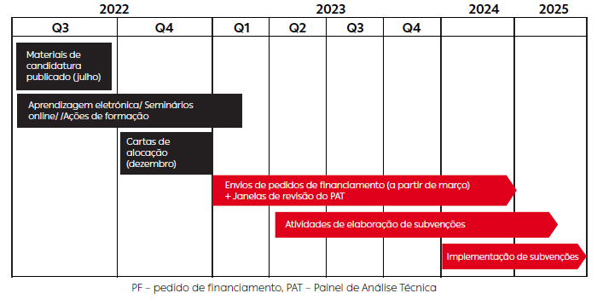
Cronograma de financiamento do Fundo Global

Slide 8
Como utilizar este guia
Os implementadores da MLC e outros intervenientes nacionais e regionais têm várias oportunidades durante o processo de financiamento do Fundo Global 2023–2025 para assegurar que as suas prioridades e necessidades sejam refletidas e incluídas nos pedidos de financiamento e orçamentos associados:
Antes de desenvolver um pedido de financiamento, os MCP e MCR devem organizar consultas e diálogos a fim de identificar as prioridades de financiamento. Podem também ser organizados diálogos e análises adicionais sobre a conceção, implementação, avaliação e financiamento de intervenções baseadas na comunidade e lideradas pela comunidade. A MLC pode ser apontada como prioridade nestes diálogos.
Durante 2023–2025, as equipas de redação serão designadas pelos MCP e MCR e incumbidas de desenvolver os pedidos de financiamento. Ao redigi-los, é possível que necessitem de informação pormenorizada sobre as abordagens propostas da MLC, os custos da MLC e os resultados pretendidos. Os implementadores da MLC podem procurar estabelecer contacto com estas equipas de redação no sentido de fornecer informações quando e conforme necessário.
O guia completo pode ser encontrado online em https://bit.ly/clm_guide

Slide 9
Como utilizar este guia
Os implementadores da MLC e outros intervenientes que trabalham a fim de apoiar a MLC podem utilizar este guia para: | Os membros dos MCP e MCR e as equipas de redação de pedidos de financiamento designadas podem utilizar esta informação para:
Defender a MLC como uma prioridade nas consultas e diálogos organizados pelos MCP e MCR e nas análises das lacunas e prioridades dos programas. | Documentar evidências de MLC como uma prioridade na “Narrativa do diálogo de país”, no “Anexo das lacunas e prioridades do SSRS” e no “Anexo das prioridades de financiamento da sociedade civil e das comunidades”.
Descrever os custos e orçamentos da MLC. | Incluir os custos da MLC nos orçamentos de pedidos de financiamento resumidos e subsequentes orçamentos pormenorizados desenvolvidos durante o processo de elaboração de subvenções.
Descrever a MLC para inclusão nos pedidos de financiamento utilizando o Quadro Modular do Fundo Global e os materiais de candidatura. | Descrever a MLC nos pedidos de financiamento para que os investimentos na MLC possam contribuir para o progresso rumo aos objetivos do país e às metas do programa.

Slide 10
Problemas a evitar: Críticas anteriores a propostas de MLC nos pedidos de financiamento do Fundo Global
Problemas a evitar | Conteúdo relevante neste guia
As comunidades não foram consultadas. | Ver a discussão dos diálogos com o país nas secções 3 e 7.
A fundamentação e o valor da MLC não foram suficientemente descritos. | Ver a discussão sobre a priorização da MLC nas secções 3 e 5. Ver a discussão sobre a fundamentação e a relação custo-benefício da MLC nas secções 6 e 7.
O que é proposto não é uma MLC. | Ver definições e princípios-chave da MLC nos anexos 1 e 2. Mostrar de que forma os clientes e as comunidades estão significativamente envolvidos na liderança da MLC. Mostrar de que forma a MLC e os dados resultantes são verdadeiramente independentes dos programas e fornecedores que se encontram sob monitorização.
Os custos e a orçamentação para a MLC proposta foram apresentados de forma inadequada. | Ver a discussão dos custos e orçamentação da MLC nas secções 6 e 7. Incluir orçamentos suficientes a fim de contratar organizações comunitárias para realizar a recolha, a gestão e a comunicação de dados.
A MLC foi inadequadamente planeada. | Ver discussões sobre as atividades da MLC nas secções 4 e 7. Nota: entende-se que o planeamento pormenorizado acontece após os pedidos de financiamento serem aprovados e após iniciado o processo de elaboração das subvenções.

Slide 11
Descrever a MLC no âmbito do Quadro Modular do Fundo Global
A MLC pode ser financiada através de subvenções do Fundo Global centradas em Sistemas de Saúde Resilientes e Sustentáveis (SSRS) e pode também ser financiada no âmbito de componentes de SSRS de subvenções específicas para as doenças centradas no VIH, na tuberculose ou na malária.
No âmbito de SSRS, as atividades da MLC são financiadas como parte do reforço dos sistemas comunitários (RSC). No seu ciclo de financiamento 2023–2025, o Fundo Global destaca a MLC como um dos quatro aspetos do reforço dos sistemas comunitários, juntamente com a investigação e a defesa lideradas pela comunidade, o desenvolvimento da capacidade e liderança comunitárias, e o envolvimento, ligações e coordenação da comunidade.
Os custos do governo e dos prestadores de cuidados de saúde para facilitar a utilização de dados de MLC podem ser financiados como parte do reforço da qualidade dos dados de monitorização e avaliação (M&A) do país.

Slide 12
Defender a MLC como uma prioridade
A MLC é uma intervenção através da qual as comunidades e os utilizadores de serviços recolhem dados — evidências regulares localizadas e acionáveis — que ajudam os gestores e fornecedores a melhorar os serviços e programas.
A MLC combina o poder da tecnologia digital (telefones, tablets, gestão de dados) com o envolvimento da comunidade no sentido de sugerir melhorias dos serviços e programas locais.
A MLC fornece evidências únicas a partir da perspetiva holística das pessoas que deveriam beneficiar de serviços e programas. Ao oferecer estes conhecimentos, a MLC ajuda os sistemas de saúde dos países a avançar para abordagens integradas centradas na pessoa que visem a prestação de serviços sociais e de saúde de qualidade.
Ao envolver os clientes na recolha de dados sobre os serviços, programas e políticas, a MLC consegue capacitar as populações-chave e vulneráveis para dialogar com os fornecedores sobre os resultados de saúde pretendidos e as barreiras relacionadas com os direitos e o género. A MLC é uma intervenção social e estrutural que visa capacitar as comunidades a assegurar a responsabilização dos prestadores de serviços, gestores de programas e decisores políticos.

Slide 13
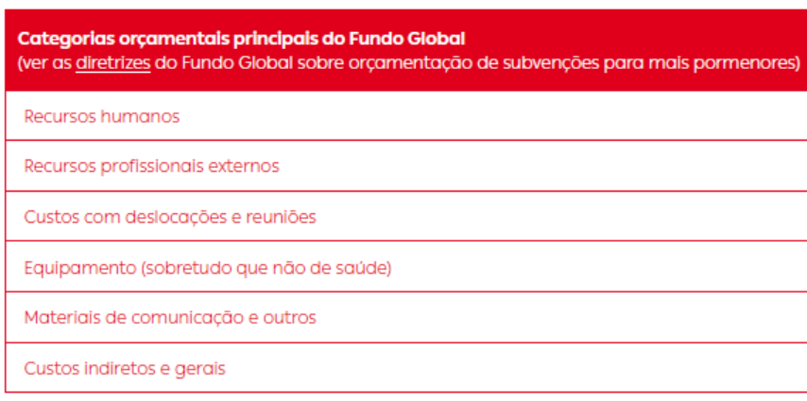
Descrever os custos e orçamentos da MLC
O Fundo Global encoraja os países a alocar o financiamento adequado a programas implementados pela sociedade civil, incluindo a monitorização por organizações lideradas pela comunidade.
No contexto dos pedidos de financiamento do Fundo Global e da elaboração das subvenções, os implementadores da MLC devem fornecer os orçamentos de MLC propostos ao seu MCP ou MCR. O MCP ou MCR poderá solicitar apenas um orçamento resumido para o pedido de financiamento inicial. Contudo, após qualquer pedido de financiamento de um país ser recomendado para uma subvenção do Fundo Global, será eventualmente necessário um orçamento mais pormenorizado.
Diretrizes: https://www.theglobalfund.org/media/3261/core_budgetinginglobalfundgrants_guideline_en.pdf

Slide 14
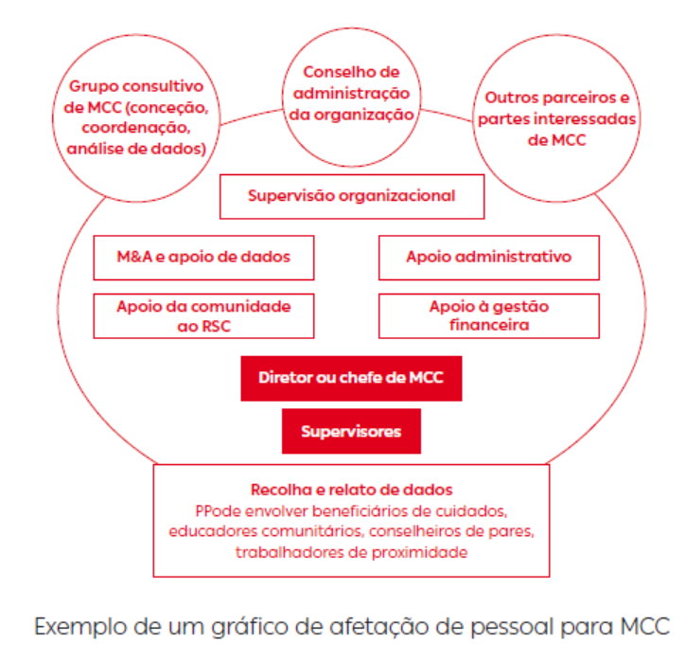
Orçamentação para recursos humanos
Exemplos de categorias de recursos humanos
Recolha de dados de primeira linha
Supervisores para apoiar a recolha de dados (formação, qualidade dos dados, verificação dos dados)
Gestão de dados (software de dados, introdução, armazenamento, limpeza, análise, segurança dos dados)
Envolvimento comunitário (formação, comunicação, organização, defesa)
Gestor do programa da MLC
Apoio técnico – programa (conceção da MLC, formação, desenvolvimento de ferramentas, análise de dados)

Slide 15
Tarefas adicionais para a orçamentação da MLC
Considerar os custos essenciais e variáveis, diferenciando entre o que é essencial (necessário independentemente da atividade, extensão e intensidade) e o que é variável (custos que se expandem com base na extensão ou intensidade do trabalho da MLC).
Considerar o orçamento plurianual para 2023–2025, descrevendo de que forma a implementação e as despesas podem crescer gradualmente com base em resultados e prestações iterativas, e de que forma as despesas podem mudar à medida que o programa da MLC é primeiramente conceptualizado, aprovado, concebido e pilotado; em seguida, iniciado com formações; depois implementado e aumentado; e posteriormente reduzido e avaliado.
Verificar o orçamento quanto a preocupações relativas a rubricas orçamentais comuns, tais como a adequação dos custos face às taxas locais prevalecentes e explicações suficientes dos custos-chave, tais como para equipamento, ajudas de custo e despesas gerais de organização.
Construir cenários orçamentais para considerar o alcance provável e as opções do financiamento disponível para a MLC.

Slide 16
Descrever a relação custo-benefício do orçamento da MLC
Os pedidos de financiamento do Fundo Global devem descrever a “relação custo-benefício” dos investimentos propostos. Isto significa que os candidatos devem descrever de que forma cada montante de financiamento proposto produzirá “as realizações, resultados e impacto máximos, sustentados, equitativos e de qualidade em matéria de saúde”.
Um investimento de 150 000 USD em MLC para monitorizar serviços em 10 hospitais e clínicas permitirá (poderia permitir): | Melhorias significativas duradouras (por exemplo, > 5%) nas taxas de rastreio, diagnósticos, retenção de tratamento e entrega de materiais de prevenção através de (exemplos gerais ilustrativos abaixo): Melhoria da gestão do aprovisionamento e dos fornecimentos e prevenção da rutura de existências de produtos de saúde e medicamentos essenciais Melhoria das condições clínicas para assegurar a privacidade e a confidencialidade das pessoas que vivem com o VIH Redução dos tempos de espera e ajuste dos horários de abertura para acomodar populações-chave e vulneráveis Abordagem à falta de pontualidade e absentismo do pessoal das unidades de saúde Identificação de necessidades específicas de formação de competências do pessoal Melhoria da confiança da comunidade, alfabetização, capacitação e envolvimento com os prestadores de cuidados de saúde Atração de um grupo de clientes que, de outra forma, evitariam os serviços

Slide 17
Resumir o conteúdo da MLC no formulário de Pedido de Financiamento do Fundo Global
O formulário de Pedido de Financiamento é o documento central de um pedido completo de financiamento do Fundo Global.
A maioria dos formulários de Pedido de Financiamento tem três secções:
Secção 1. Pedido
Secção 2. Maximizar o impacto
Secção 3. Implementação

Slide 18
Secção 1 do formulário de Pedido de Financiamento
O seguinte conteúdo será necessário para a primeira secção do formulário de Pedido de Financiamento:
A fundamentação e a razão pela qual a MLC é uma prioridade
As populações e áreas geográficas em foco para a MLC
As barreiras que a MLC irá abordar
As principais atividades da MLC a financiar
O montante total do financiamento solicitado para a MLC
Os resultados esperados de um investimento na MLC
Notes:
Nota: o Guia completo tem exemplos ilustrativos de conteúdo que poderá ser incluído como respostas a cada um destes itens de conteúdo.
Os apresentadores e formadores podem simplesmente utilizar este diapositivo para a discussão dos participantes sobre potenciais respostas a cada um destes itens de conteúdo, mas podem também consultar o guia para elaborar diapositivos adaptados aos contextos nacionais e regionais.

Slide 19
Segue-se um exemplo de linguagem que os implementadores da MLC podem discutir com os parceiros no seu MCP ou MCR:
A fundamentação e a razão pela qual a MLC é uma prioridade
A MLC é uma intervenção fundamentada em evidências através da qual as comunidades e os utilizadores de serviços geram dados que ajudam os gestores de programas e os fornecedores a melhorar os serviços, programas e políticas.
Esta MLC propõe concentrar-se nas seguintes lacunas documentadas do serviço e do sistema de saúde [introduzir a informação].
Ao envolver e capacitar os clientes na recolha de dados sobre serviços, programas e políticas, esta MLC envolverá populações-chave e vulneráveis, e procurará melhorar a atenção a resultados equitativos e barreiras relacionadas com direitos e género [introduzir informação estratégica sobre a qualidade e acessibilidade dos serviços no momento].
A MLC foi priorizada em consultas e diálogos (ver anexo das prioridades comunitárias) e em análises e avaliações de programas [introduzir quem e onde] (ver anexo das prioridades de SSRS).
Notes:
Nota: este é um exemplo ilustrativo do conteúdo que descreve potenciais respostas às perguntas no formulário de Pedido de Financiamento.
Os apresentadores e formadores podem querer consultar o Guia completo a fim de elaborar diapositivos para cada questão no formulário de Pedido de Financiamento e posteriormente adaptar o material aos contextos nacionais e regionais.

Slide 20
Secção 2 do formulário de Pedido de Financiamento
A secção 2 do formulário de Pedido de Financiamento procura compreender de que forma o financiamento solicitado será utilizado a fim de alcançar o máximo progresso no sentido de controlar e erradicar as três doenças. Os candidatos são convidados a descrever o seguinte:
De que forma o apoio do Fundo Global fará avançar o objetivo principal de erradicar a SIDA, a tuberculose e a malária
De que forma irão os investimentos reforçar os sistemas globais de saúde e comunitários
De que forma irão os investimentos maximizar o envolvimento e a liderança das comunidades mais afetadas
De que forma irão os investimentos reduzir as barreiras aos serviços relacionadas com os direitos humanos e o género
De que forma irão os investimentos criar capacidades para prevenir, detetar e responder a surtos de doenças infecciosas
Notes:
Nota: o Guia completo tem exemplos ilustrativos de conteúdo que poderá ser incluído como respostas a cada um destes itens de conteúdo.
Os apresentadores e formadores podem simplesmente utilizar este diapositivo para a discussão dos participantes sobre potenciais respostas a cada um destes itens de conteúdo, mas podem também consultar o guia para elaborar diapositivos adaptados aos contextos nacionais e regionais.

Slide 21
Secção 3 do formulário de Pedido de Financiamento
A secção 3 do formulário de Pedido de Financiamento procura compreender os seguintes pontos sobre a implementação do programa proposto:
Se o financiamento do Fundo Global for concedido, de que forma irá a implementação do programa mudar?
A eficácia, eficiência ou equidade serão melhoradas?
As lacunas programáticas do passado serão ultrapassadas?
As ligações entre programas ou setores serão melhoradas?
Que ações serão levadas a cabo no sentido de reforçar os papéis das organizações lideradas e baseadas na comunidade, das organizações da sociedade civil e dos implementadores não governamentais?
Que ações serão levadas a cabo a fim de minimizar os riscos, incluindo riscos decorrentes de uma gestão adequada do aprovisionamento e dos fornecimentos, de uma qualidade e segurança dos dados inadequadas e/ou de uma gestão financeira deficiente?
De que forma irão os investimentos criar capacidades para prevenir, detetar e responder a surtos de doenças infecciosas?
Notes:
Nota: o Guia completo tem exemplos ilustrativos de conteúdo que poderá ser incluído como respostas a cada um destes itens de conteúdo.
Os apresentadores e formadores podem simplesmente utilizar este diapositivo para a discussão dos participantes sobre potenciais respostas a cada um destes itens de conteúdo, mas podem também consultar o guia para elaborar diapositivos adaptados aos contextos nacionais e regionais.

Slide 22
Anexos

Slide 23
Anexo 1: Definições básicas da MLC
A monitorização liderada pela comunidade (MLC) é um termo relativamente novo, mas os princípios e conceitos subjacentes à MLC já se encontravam bem estabelecidos como prioridade na qualidade dos programas e na prestação de contas há mais de 40 anos.
A MLC parte das ideias fundamentais do envolvimento comunitário e do envolvimento significativo das pessoas beneficiárias dos serviços e de outras que vivem com problemas de saúde prevalecentes ou são vulneráveis a estes.
A MLC inclui termos e conceitos, tais como observatórios de tratamento, quadros de resultados comunitários, mecanismos de feedback do consumidor, grupos consultivos comunitários e governação participativa.
A MLC destaca a recolha e a comunicação sistemáticas e correntes de dados que são assumidas e lideradas por organizações comunitárias e posteriormente partilhadas com prestadores de serviços, gestores de programas e decisores políticos para a criação conjunta de soluções.

Slide 24
Etapas da MLC
A MLC é implementada através de várias abordagens diferentes, mas normalmente inclui as quatro fases cíclicas seguintes:
Educação e planeamento: As comunidades identificam as preocupações prioritárias com serviços, programas e políticas e o foco específico para a monitorização.
Recolha de evidências: Os indivíduos monitorizam e informam sistematicamente sobre a forma como os serviços, programas e políticas são implementados e vivenciados ao nível das comunidades e dos beneficiários de cuidados.
Desenvolvimento de constatações e recomendações: As organizações comunitárias compilam e analisam os dados resultantes para identificar oportunidades de melhoria.
Comunicação, desenvolvimento de soluções e defesa: Os líderes comunitários e os beneficiários dos cuidados analisam as evidências com os prestadores de serviços, gestores de programas e decisores políticos no sentido de desenvolver em conjunto soluções para os problemas identificados.

Slide 25
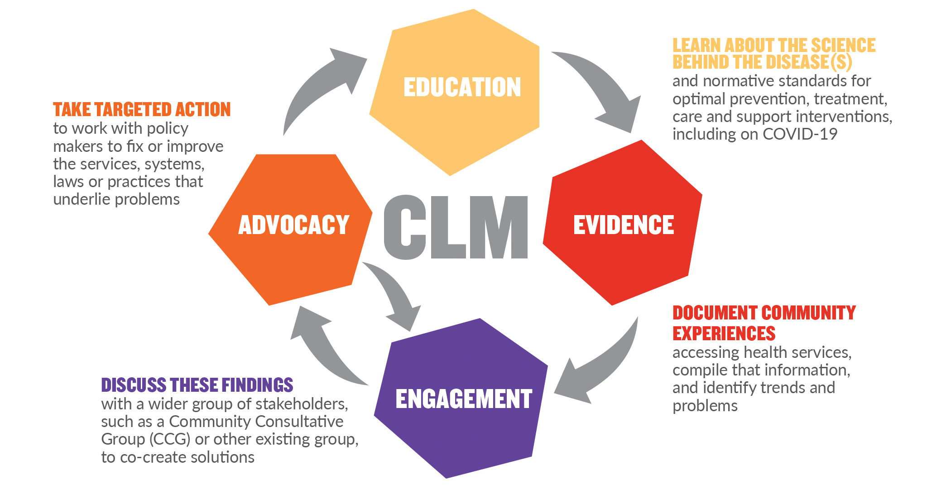
Etapas da MLC
O gráfico abaixo foi produzido pela International Treatment Preparedness Coalition (ITPC) para ilustrar estas quatro etapas.

Slide 26
Anexo 2: Elementos essenciais da MLC
Liderança comunitária e articulação comunitária de prioridades: como programa liderado pela comunidade, a MLC centra-se em pessoas que têm perspetivas e conhecimentos importantes enquanto clientes ou beneficiários previstos dos programas, políticas e serviços.
Governação colaborativa e envolvimento dos parceiros: existe um leque de instituições e indivíduos que são parceiros potenciais importantes da MLC devido ao seu papel na utilização de evidências e recomendações geradas pela MLC para melhorar programas e serviços de saúde, bem como proteger e promover os direitos humanos.
Indicadores, ferramentas e localizações da MLC: o poder da MLC reside na sua capacidade, em primeiro lugar, de acompanhar e comunicar continuamente um conjunto definido de questões e medidas ao longo do tempo, e posteriormente de compilar essas informações de formas que possam ser desagregadas, comparadas com dados governamentais, analisadas ao longo do tempo e utilizadas para melhorar os programas, políticas e serviços.
Planeamento e financiamento suficiente para a implementação da MLC

Slide 27
Para mais informações
Agradecimentos
Este guia foi desenvolvido pela IAS – a International AIDS Society – com aconselhamento e apoio do Departamento de Direitos Comunitários e Género (DCG) do Fundo Global e da Equipa de VIH da Fundação Bill & Melinda Gates, e com análises e contributos de muitos outros.
Para mais informações
Os intervenientes dos países que procuram assistência técnica relacionada com a inclusão da MLC e outras intervenções de Reforço dos Sistemas Comunitários (RSC) nos pedidos de financiamento do Fundo Global podem contactar o Fundo Global através das suas Plataformas Regionais de Direitos Comunitários e de Género. Outras perguntas sobre este conteúdo devem ser dirigidas a Anna Grimsrud, Conselheira Técnica Superior, IAS, em anna.grimsrud@iasociety.org.

Slide 28
Citação recomendada
IAS – a International AIDS Society. Um guia para apoiar a inclusão da MLC nos pedidos de financiamento ao Fundo Global. 2022. https://www.differentiatedservicedelivery.org/Resources/Resource-Library/CLM-guide-GF-funding-requests
Notes:
O Guia completo pode ser encontrado online em https://www.differentiatedservicedelivery.org/Resources/Resource-Library/CLM-guide-GF-funding-requests

Slide 29
Transferir o guia completo em inglês, francês, português e espanhol https://bit.ly/clm_guide

Slide 30
Muito obrigado

